Slide 1
Advanced analytics

Slide 2
Cache и Persist

Slide 3
В 9 случаях из 10 лучше сохранить во временный файл

Slide 4
Имеет смысл для итерационных ML алгоритмов

Slide 5
Null и default

Slide 6
Не забываем фильтровать если они не нужны так как получите втупляющий редьюсер на шафле

Slide 7
UDF

Slide 8
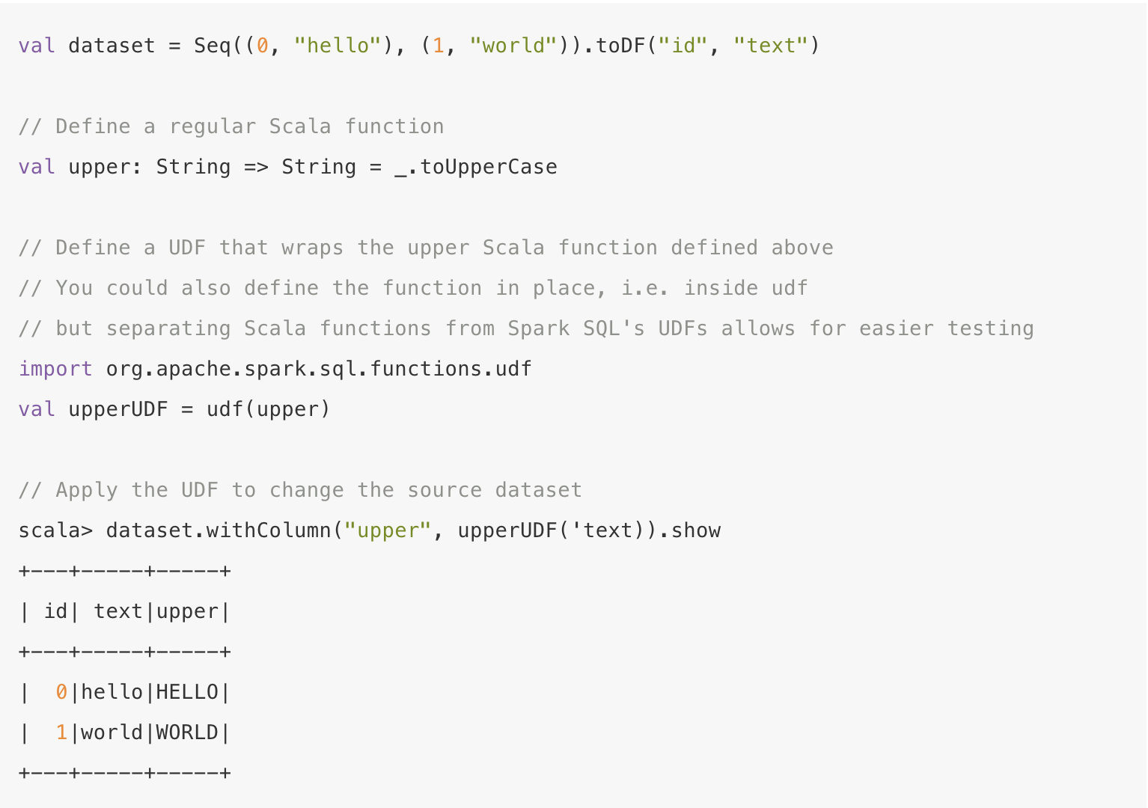

Slide 9
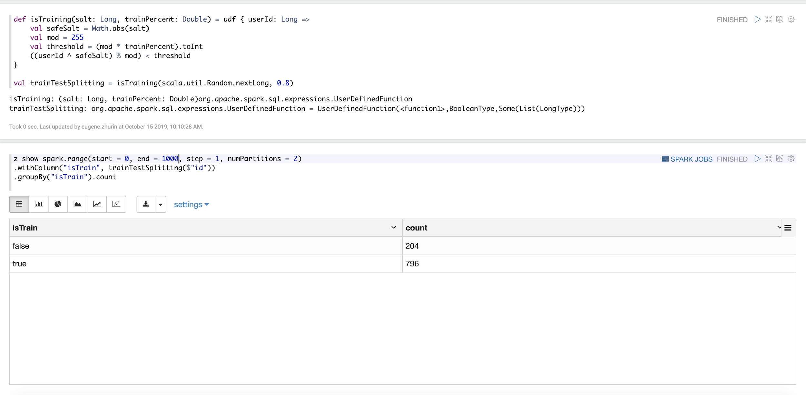

Slide 10
UDAF

Slide 11
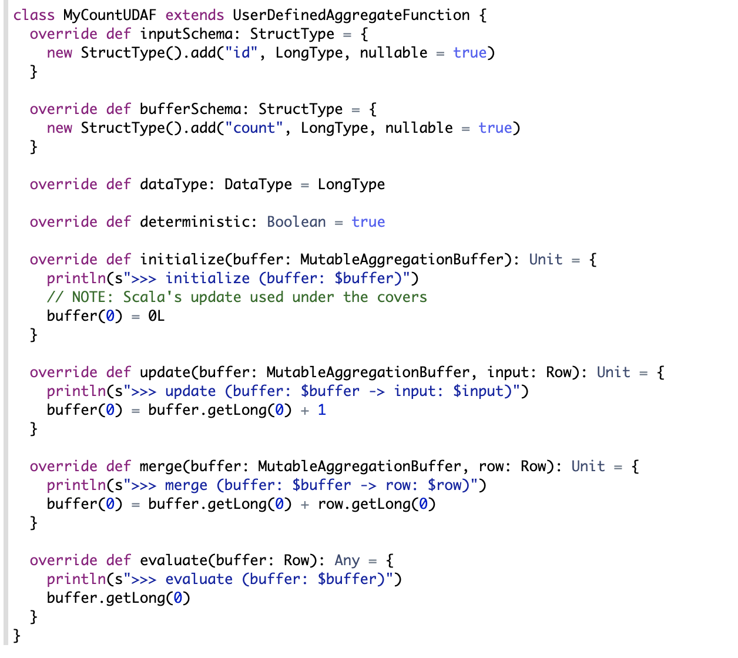

Slide 12
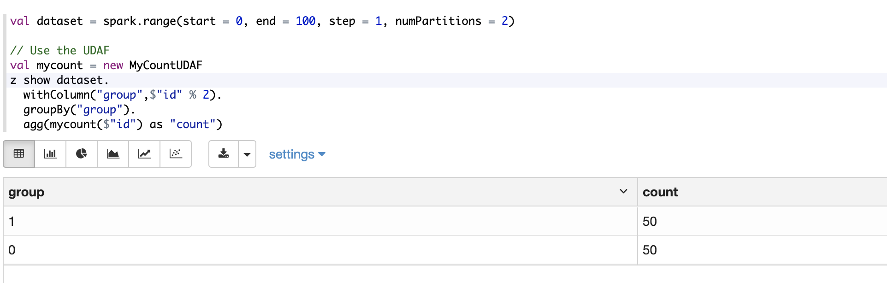

Slide 13
Pivot table

Slide 14
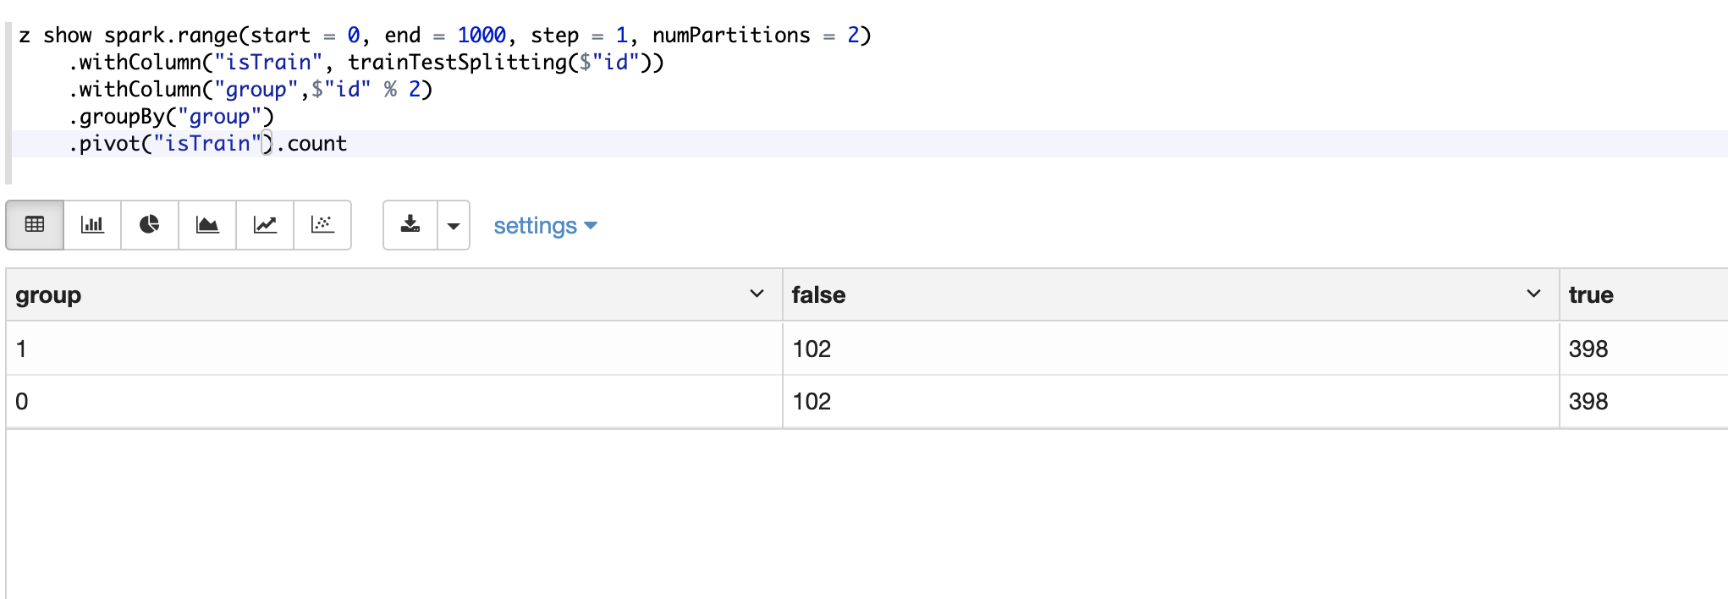

Slide 15
Broadcast

Slide 16
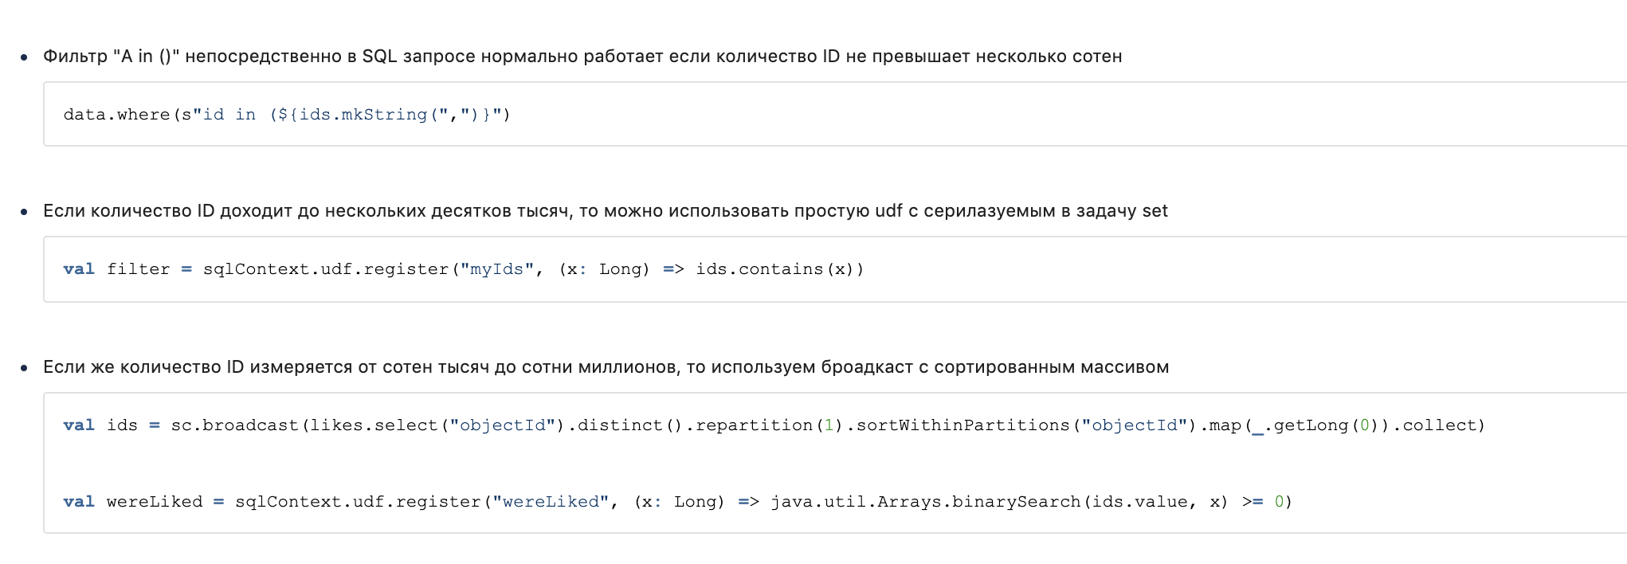

Slide 17
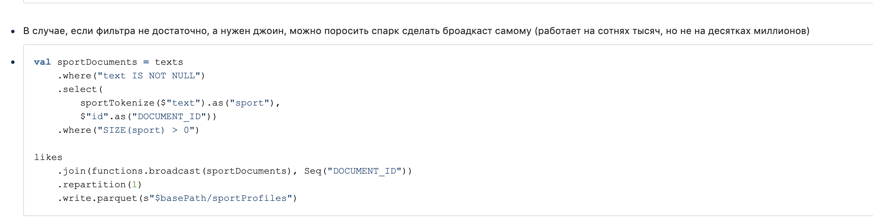

Slide 18
Thanks!

